Slide 1
品詞情報の獲得を考慮した 深層強化学習による 幼児の語彙獲得のモデル化
2022年度 情報・ネットワーク工学専攻 CSプログラム 修士論文発表会
2023/02/07
2131098 竹下 虎太朗（南 研究室）
Notes:
品詞情報の獲得を考慮した深層強化学習による幼児の語彙獲得のモデル化，と題しまして竹下が発表いたします．

Slide 2



コンピュータの自律的な学習における問題
既存研究
ロボットを用いた語彙獲得(長井ら, 2016)
マルチモーダル情報による語彙獲得
(宮澤ら, 2019)
感覚器官による理解
特徴理解
人に見られる心理学的要素の考慮
理解が困難
幼児の語彙獲得のモデル化(田口ら, 2021)
図1. 特徴理解の違い
Notes:
まずはじめに，コンピュータの自律的な学習における問題について説明します．
コンピュータは現在，語と実態を結び付ける特徴選択が自律的に行えません．
人は感覚器官を通して、その実態の特徴を理解できるのに対し，（例えば、りんごについて、甘いや赤いなどの特徴を経験することで、りんごはこういうものだということを理解できる。）
コンピュータはそれができないため甘いや赤いなどの特徴を真に理解できない．
自律的なコンピュータの学習に関して、ロボットの身体的な特徴を利用して語彙獲得を行うなどの既存研究がある。
しかし、これら既存研究は、人間が語彙を自然に獲得するときに観察される複数の心理学的要素を説明できない。
田口らは幼児の語彙獲得のモデル化を行い、その過程に見られる心理学的要素の説明を行っている。
（工学的になんの意味があるのか？→コンピュータが幼児の語彙獲得の模倣をすることで、自律的に特徴選択を行うことができる。つまりコンピュータの自律的な学習を実現する1ステップとなりえる）
（心理学的になんの意味があるのか？→今まで心理学では数理モデルを利用して語彙獲得の仕組みを解明する取り組みはなかった。モデル化による幼児の語彙獲得の機構の解明の1ステップとなりえる）
（記号接地問題とは？→コンピュータが自律的に語と実態の特徴を結び付けること。感覚器官による経験を行うことができないために特徴を人間のように理解できないためである）
（なぜ人間を模倣するのか？→生物で唯一言語を獲得できているから．コンピュータが目指すべきものは人間のように自律的に語彙獲得をするところだから）

Slide 3
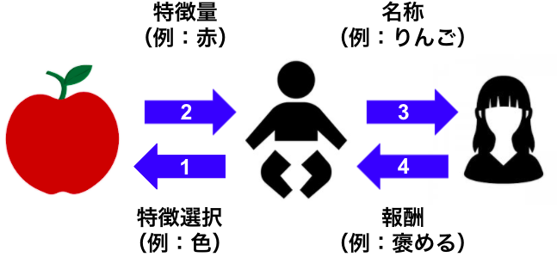
幼児の語彙獲得のモデル化
観察される心理学的要素
共同注意
親の意図理解
学習バイアス
etc...
モデル化の概要
心理学的要素の考慮
深層強化学習によるモデル化
図2. 幼児の語彙獲得の概要
Notes:
(0:45~1:00)
幼児は語彙獲得において図2のような手順で学習を進める
幼児は未知の物体について，ヒントとなる特徴を取得します．幼児は得られた特徴量から名称推定を行います．
このような語彙獲得の際には心理学的な要素が見られる．
例えば、共同注意と呼ばれる、親と子が対象の物体を一緒に見る行動
親の意図理解と呼ばれる、親が実態について幼児にどうしてほしいかを表情やふるまいで伝え、幼児がその意図を理解する行動
学習の過程で生まれる様々なバイアスも見られている
田口らはこういった心理学的要素を考慮した上で，深層強化学習を用いた幼児の語彙獲得のモデル化を行う。
(本研究では、ニューラルネットワークを用いた強化学習によるモデル化を行う。)
(強化学習は、モデルのふるまいに対して報酬を与えることで学習を進める。これは幼児の語彙獲得の様子と似ているため、採用している。)
（特に意図理解は人特有のものであり，人だけが語彙獲得を行える重要な心理学的要素であると言われている）

Slide 4

幼児の語彙獲得における品詞情報の獲得
田口ら, 2021の研究
名詞と動詞を同時に学習
名詞と動詞の関係性や順序は考慮せず
獲得する品詞の順に着目
名詞の優位性(Gentner and Boroditsky, 2001)
一目で知覚可能
親の意図に対する幼児の意図理解
名詞と動詞では異なる機能(Tomasello, 2008)
名詞
動詞
図3. 獲得する品詞の順
Notes:
(1:45~2:00)
しかし，田口らは名詞と動詞を混ぜて同時に学習する語彙獲得のモデル化を行っていました．この手法では，幼児が品詞情報を獲得する過程を解明することができません．
幼児は初期の語彙獲得において、動詞など他の品詞に比べて、名詞を早くに学習する傾向がある。
名詞には一目で知覚可能だという優位性があると考えられており，名詞のつぎに異なる品詞を学ぶという品詞の獲得に順序が見られます．
また，親の意図理解は，名詞と動詞では異なって機能すると言われています．
（なぜ動詞なのか？→名詞のつぎに学ぶのが動詞であるという心理学の既存研究があるため．また，田口が名詞と動詞の両方が学習可能であると示したから．）
（田口らは同時に学習した？→これは名詞，これは動詞，とだけ親の意図として与えていた．りんごと食べるという語彙同士の関連性は一切学習できていない．）
（名詞と動詞で親の意図理解の機能はどう異なるのか？→名詞であれば親が注意している部分を見て語彙獲得を促進させるが，動詞はその環境全体に目を向ける必要があり，親の意図を理解するのがより困難であると言われている．具体か抽象か，目を向ける部分が簡単か複雑かという違いがあると考えられる．）
(また、名詞はほかの品詞の土台になりうる場合が多く、例えば、最も学習が遅いと言われる接続詞は、名詞同士を結び付ける役割を持っているため、名詞が学習できないとそのような品詞を学習することができないのではないかと考えられる。)
幼児の語彙獲得における品詞情報の獲得
名詞→動詞の順に覚えることに着目
自然分割仮説
発達における名詞の優位性
名詞は具体物（周りの環境から個別化しやすい）であるため覚えやすい
名詞は空間的に認知的優位性がある
幼児は語彙獲得において、品詞ごとに優位性があることが確認されている。
名詞の優位性
→ 語彙獲得における品詞情報の優位性に着目
p.50の説明をふんだんにするとよいかなあ。

Slide 5
目的
親の意図を理解して品詞情報を考慮する幼児の語彙獲得のモデル化
名詞→動詞の順に語彙獲得する過程の解明
親の意図の変化に対する幼児の理解
与える実態に対する特徴選択の変化
名詞と動詞の関係性の学習
Notes:
(2:30~3:00)
本研究では親の意図を理解して品詞情報を考慮する，幼児の語彙獲得モデルを提案する。
モデルが親の意図の変化をくみ取れるかどうかや、与える実態に対して特徴選択がどう変化するか、などの語彙獲得の過程を解明する。
名詞に関連する動詞を学習して，品詞情報を考慮できるのか実験する．

Slide 6
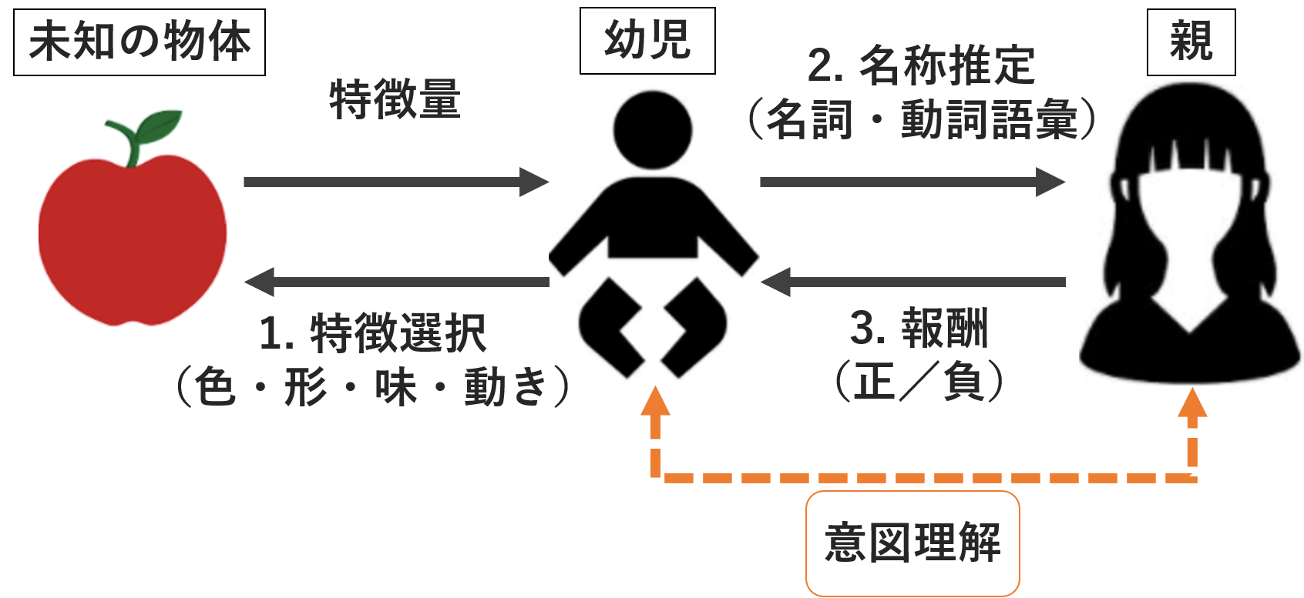
学習手法
図4. 学習方法の流れ(1エピソード)
Notes:
(3:00~3:30)
本研究のモデルは名詞と動詞を順に学習します．
ここではモデルがどのように，順に語彙の学習を行うのか説明します．この一連の流れを1エピソードとして決められたエピソード数学習を繰り返します．
まず学習する名詞語彙をランダムに決定し，その語彙に関連する動詞語彙も合わせて決定します
つぎに名詞語彙の学習について行います．
モデルは未知の物体に関する，色・形・味・動きのうち1つ特徴を選択します．選ばれた語彙が名詞であることを示す親の意図情報と合わせて，モデルは未知の物体の名称を推定します．
名詞語彙の推定結果が正解であれば正の報酬を，間違いであれば負の報酬を与えます．
つぎに動詞語彙の学習では，同様に特徴選択と名称推定，報酬の付与を行います．
名詞と動詞の語彙両方の推定が正解であればこのエピソードを終了します．片方が不正解の場合は名詞語彙の特徴選択まで戻って同様の学習を行います．決められた回数の中で両方の語彙を正解できない場合はエピソードを打ち切ります．
(報酬は実数値で変数に保存される．この報酬を最大化する行動を試行錯誤の中で選択するのが強化学習）
（この提案モデルは何歳でどこの国を想定しているか？→フルスクラッチで学習するので，0歳から語彙爆発と呼ばれる1歳前後までの幼児であると考えられる．国は英単語を利用しているので英語圏である．日本でも名詞優位であるという研究が心理学で行われている．韓国は動詞優位である）
（語彙爆発とは？→1歳前後で急激に語彙が増えるように見える現象．実際には幼児は一定の速度で語彙獲得を行い，途中途中で語彙獲得をしない時期があるために爆発的に語彙を得ているように見える）

Slide 7
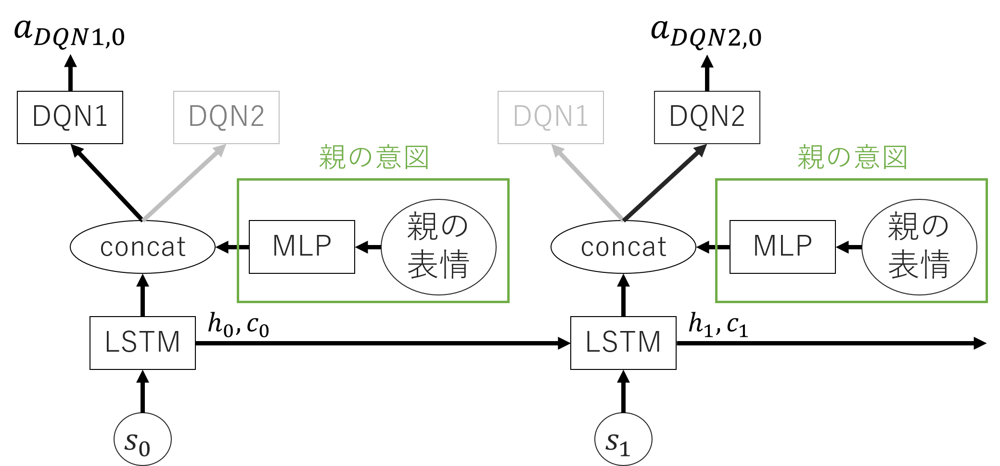
提案モデルの構成
図5. 提案モデル構成
Notes:
(4:00~4:30)
本研究で提案する深層強化学習のモデルの構成を説明します
モデルは先ほどのエピソードの学習において特徴選択と名称推定の2つを行うDQNを用意します
また，特徴量を過去の経験と合わせて取り扱う幼児をモデル化するために、過去情報を保持できるLSTMを使います
親の表情をモデルは畳み込みニューラルネットワークで画像認識し，その結果を親の意図理解とします．
状態sをLSTMに入力した結果とモデルが認識した親の意図を合わせてDQNに入力し，特徴選択もしくは名称推定を出力します．
この出力は過去の経験として保持するため、つぎの状態sとしてモデルに入力します．
(なぜ強化学習か？→未知の環境下で試行した結果に対して得られる報酬を最大化する最適な行動について学習する手法で、幼児の語彙獲得の過程と似ているためである。）
(なぜ深層学習か？→幼児の語彙獲得における状態数が無数に近い、実数で状態を記述できる深層学習を採用する。）
(concat層とは？→二つの入力を合わせる層。）
(DQNは？→深層のQ学習。Q学習とは強化学習の一手法。実行するルールに対してそのルールの有効性を示すQ値という値の最大化を行うような行動を学習する。深層にした理由として、幼児の語彙獲得における状態数は無数に近いことから実数で状態を記述できるためである。）
(親の意図を理解するMLPとは？→本研究では畳み込み層とプーリング層，そして全結合層を用意して，親の表情に対する画像認識を行っています．最終的に全結合層の出力を2次元にして，親が名詞と動詞のどちらを伝えたいのかをモデルに組み込むようにしています．）
(sの内訳は？→選択した特徴のインデックスとその特徴量，推定した名称のインデックス→これがa_DQN）

Slide 8
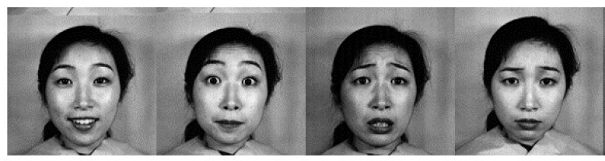

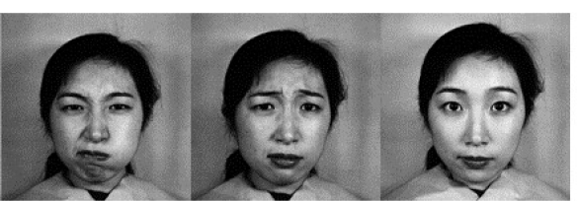
親の意図のモデル化
意図の不一致
意図の一致
学習させたい
名詞 or 動詞
学習したい
図6. 意図の違い
図7. 親の表情
Notes:
(4:30 ~ 5:00)
本研究の親の意図のモデル化では、親の意図は名詞と動詞のどちらを幼児に学習させたいかを示すものとします．
一方で、幼児にも意図があるため、それもモデル化します．幼児の意図は名詞と動詞のどちらを学習したいかを示すものとします．
一致した場合、親は表情として喜び，驚きのうちランダムなひとつを与えます．
不一致な場合、親は喜び，驚き，悲しみ，怒り，嫌悪，ニュートラルのうちランダムなひとつを与えます．
不一致でも，喜びと驚きを返す理由は，親は，幼児が間違った行動をとってもその行動自体に価値を見出して喜ぶ可能性があり，そのモデル化を行うためです．
それに加え、幼児が親の意図を100%理解できないことをモデル化するためです．
モデルは意図の一致を親の表情から認識し，出力するべき語彙は名詞か動詞かを判別します．

Slide 9
実験
実験条件
10000エピソード
1エピソード : 名詞語彙と動詞語彙の両方を正解 or 5ステップ経過
50エピソード毎にテスト，正答率計算
名詞語彙 : りんご，本，ブロック，ボール
動詞語彙 : 食べる，読む，積む，投げる
「分からない」という語彙も選択できるよう設定
比較するモデル
バイアスを事前に獲得している場合，バイアスコントロールができるのか？
事前学習あり（名詞バイアスや対称性バイアスを獲得済み）
名詞の語彙のみを学習した結果を初期パラメータ化
事前学習なし（バイアス未獲得）
Notes:
(5:30~6:00)
実験では，モデルの正答率の推移を確認する．
名詞と動詞のどちらも正解するか，打ち切り回数まで達することで，1エピソードを終了する
途中途中のエピソードでテストを行い，正答率を計算する
使うデータとして，名詞語彙は「りんご」「本」「ブロック」「ボール」の4種類，動詞語彙は「食べる」「読む」「積む」「投げる」の4種類を用いる．
(これらデータは，ひとつの語彙に内容が異なる3つのデータを用意している．例えば，モデルが特徴選択で「形」を選択した場合，りんごや本の形はそれぞれ3種類ずつ用意している．)
使う名詞と動詞の語彙に加えて，「分からない」という語彙も用意した．「分からない」を選択すると負の報酬を小さくするようにしました．これによりモデルは，負の報酬を避けるために確信度が低い場合には「分からない」，確信度が高い場合には語彙を当てに行くようになる
また，実験では事前学習したモデルとそうでないモデルの比較を行う．
事前学習によって既に獲得した学習バイアスが，品詞情報の獲得においてどのような影響を与えるのか比較する．
事前学習ありのモデルは，名詞の語彙のみをすでに学習した結果を初期パラメータとする．
（名詞のみを完全に切り離して学習することで，獲得したバイアスが動詞学習や品詞の区別に有効か調査する．）
（一方で事前学習無しのモデルは，バイアスが未獲得である．名詞と動詞を順に学ぶことで，徐々に各バイアスを獲得することで品詞情報を獲得できるのか調査する．）

Slide 10
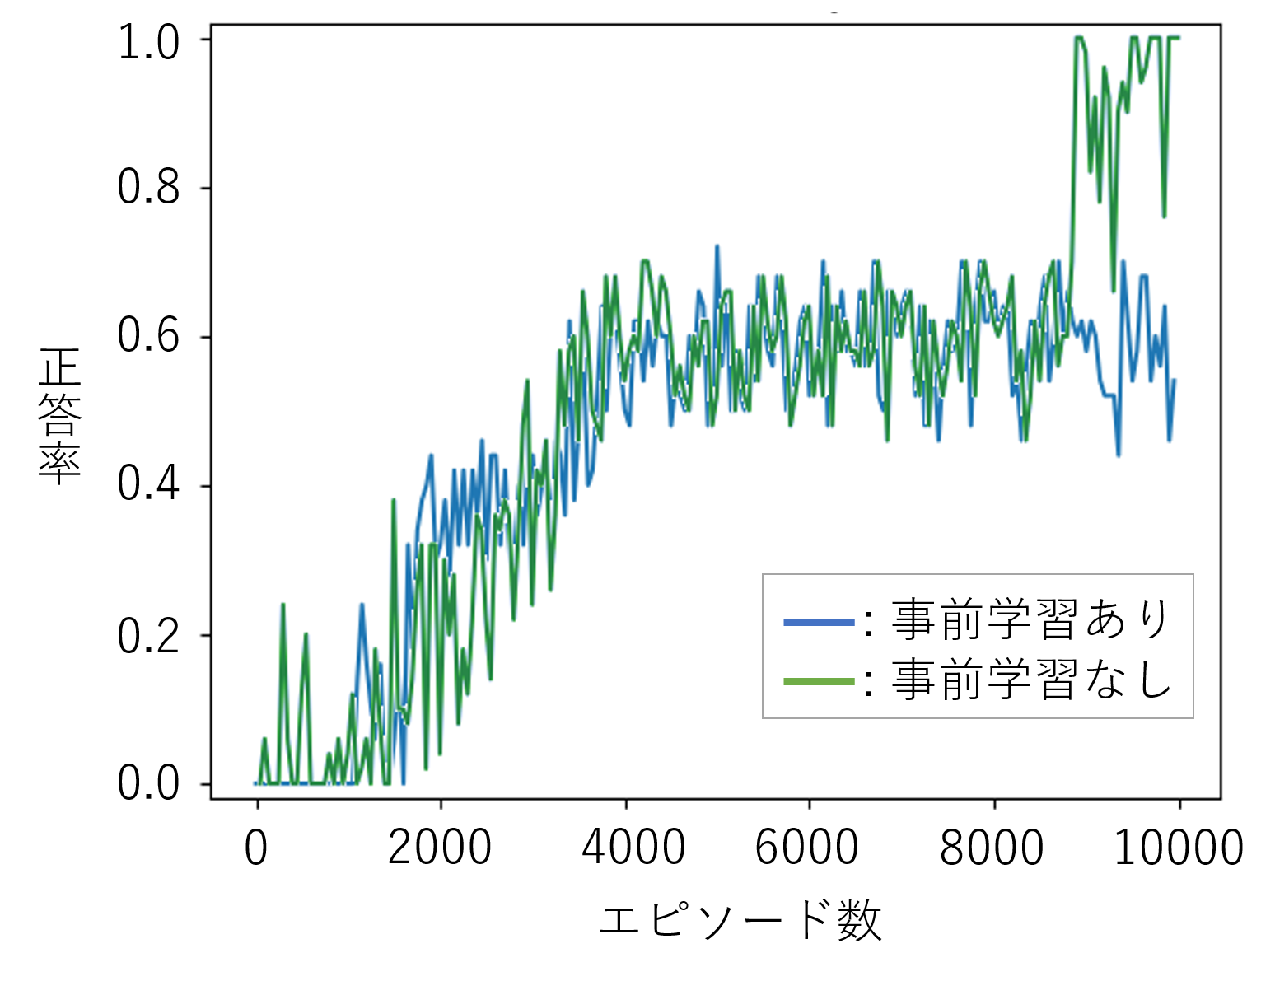
実験結果
事前学習ありモデル
正答率 0.6 前後を推移
事前学習なしモデル
9000エピソード前後で正答率 0.8 ~ 1
事前学習なしモデルが学習を有意に進めた
図8. 実験結果（正答率の推移）
Notes:
(6:00~6:30)
図8が実験結果です．横軸がエピソード数，縦軸が正答率です．
青線の事前学習ありモデルは，正答率が0.6前後で横ばいになりました．
緑線の事前学習無しモデルは，正答率が最終的に0.8~1.0付近まで上昇しました．
この結果より，事前学習なしのモデルが学習をうまく進めることができた．
（これは品詞情報を区別して，かつその関連性をうまく学べているといえる．）

Slide 11
実験結果の考察
特徴選択
事前学習ありモデルと事前学習なしモデルの差はほぼない
名詞語彙学習 : 主に色や形を選択，動きも選択→名詞と動詞の対称性バイアス？
動詞語彙学習 : 主に動きを選択
名称推定
事前学習ありモデル
事前学習で獲得した名詞バイアスが邪魔をしている可能性
事前学習なしモデル
正しい名称推定
同時期に名詞と動詞を学ぶことが重要（名詞と動詞の学習は切り離せない）
Notes:
(7:00~7:30)
実験結果がなぜこうなったのか考察を行う
特徴選択に関しては事前学習の有無に関わらずほぼ差はなかった
名詞語彙のときは主に色や形を選択し，動きも選択していた．これは名詞から動詞を学んでいくうちに，動詞のヒントを用いて名詞を当てるという対称性バイアスを獲得していったと考えられる．これは，うまく名詞と動詞の関係性を学べているといえる．
（動詞語彙学習では主に動きを選択していた．他にも色や形も選択していたのでここでも対称性が見られる．）
（特徴選択では規則性が生まれてそれに伴い正答率もあがった．選択した特徴を根拠に名称推定を行うタスクを通じて，語彙が示す物体や動作が持つ特徴を学習している．これは特徴と名称の対称性バイアスを形成しているといえる．）
名称選択に関しては，事前学習有のモデルは，たびたび名詞のみを出力して失敗していたため，事前学習で獲得した名詞バイアスが邪魔している可能性があります．
（名称選択に関しては，事前学習ありのモデルは，たびたび，りんご→食べるという名称選択に失敗していた．失敗の内訳として，りんごを二つ選んだり分からないを選んでいた．これは，事前学習で獲得した名詞バイアス（名詞のみが未知物体の名称に当てはまるという偏り）が最後までコントロールできずに邪魔してしまった可能性が考えられる．）
（一方で事前学習なしのモデルはステップの打ち切りまでに正しい名称選択が行えているパターンが多く，学習がうまく進められたと考えられる．）
これらの結果より，名詞と動詞の学習は完全に切り離すのではなく，実世界のように名詞と動詞を同時期に学ぶことが，品詞情報を学習するにあたって重要であると考えられる．

Slide 12
結論
親の意図を理解して品詞情報を考慮する幼児の語彙獲得のモデル化
名詞→動詞の順に語彙獲得する過程の解明
親の意図の変化に対する幼児の理解
与える実態に対する特徴選択の変化
名詞と動詞の関係性の学習
今後の展望
語彙数と特徴数の増加による，バイアスのコントロールへの影響調査
名詞と動詞を関連付ける助詞を考慮
Notes:
(8:30~8:50, 9:00~なら急ぎめ)
本研究では，親の意図変化を理解して，品詞情報を考慮する幼児の語彙獲得のモデル化を行った．
（実験では，特徴選択において名詞語彙の推定の際に，動き特徴量をモデルが選択するなど，名詞と動詞の対称性バイアスが獲得される様子が見られた．）
名詞のみを事前学習したモデルは，名詞バイアスのコントロールができず，名詞と動詞の推定が正しく行えませんでした．品詞情報の考慮において，名詞と動詞は完全に切り離さない学習が必要であると考えられます．
今後の展開として，現在，語彙数と特徴数は，実世界の幼児に比べて非常に少ないため，これらを増やし，モデルがバイアスのコントロールをどのように行うのか調査したい．新しいバイアスの発見なども期待できます．
また，現在は品詞情報の考慮として名詞と動詞のみを挙げているが，これら品詞を関連付ける助詞を考慮してさらに実世界の幼児の語彙獲得機構に近いモデル化が行えると考えている．かつ，助詞を学んで文章を真に理解したモデルが作成できると考えている．

Slide 13
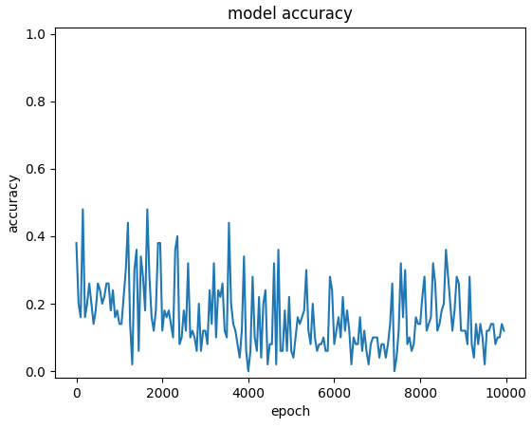
名詞と動詞を同時に推定するモデル 実験結果
正答率が0.4を下回った
特徴選択もバラバラ
学習を有意に進められなかった
品詞情報の区別
品詞情報の関連性
がまったくできていない
名詞と動詞を関連付ける助詞を学習できれば，同時に推論可能？
図9. 実験結果（正答率の推移）
Notes:
事前学習有のモデルとなしのモデルの正答率の推移を実験結果とする．
横軸がエピソード，縦軸が正答率である．
事前学習ありモデルは，正答率を，2000エピソード前後から正答率を0.4付近まで上昇させることができ，4000エピソード後くらいまで順調に0.6付近まで伸ばしている．しかし，そこからは実験終了までずっと横ばいだった．
事前学習無しモデルは，正答率を，4000エピソード前後までで徐々に0.6付近まで伸ばし，9000エピソード前後には正答率が1まで届くほど，順調に上昇していった．
これにより，事前学習なしのモデルが学習をうまく進めることができた，これは品詞情報を区別して，かつその関連性をうまく学べているといえる．

Slide 14
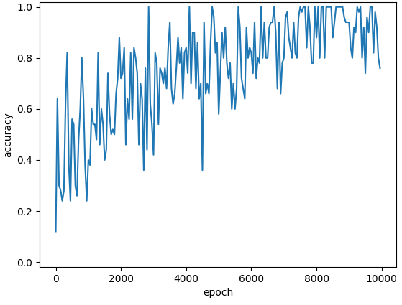
名詞を推定するモデル 実験結果
正答率が0.8以上を推移
4000エピソード付近で正答率が減少
→ε-Greedyのランダムな行動が原因
名詞語彙は正しく学習できている
図10. 実験結果（正答率の推移）
Notes:
事前学習有のモデルとなしのモデルの正答率の推移を実験結果とする．
横軸がエピソード，縦軸が正答率である．
事前学習ありモデルは，正答率を，2000エピソード前後から正答率を0.4付近まで上昇させることができ，4000エピソード後くらいまで順調に0.6付近まで伸ばしている．しかし，そこからは実験終了までずっと横ばいだった．
事前学習無しモデルは，正答率を，4000エピソード前後までで徐々に0.6付近まで伸ばし，9000エピソード前後には正答率が1まで届くほど，順調に上昇していった．
これにより，事前学習なしのモデルが学習をうまく進めることができた，これは品詞情報を区別して，かつその関連性をうまく学べているといえる．

Slide 15
報酬設計
Pythonのif文で擬似コードを作成
if 推定結果が正解:
報酬 = 1
elif 推定結果が不正解:
報酬 = -1
if 推定結果が「分からない」:
報酬 = -0.2
Notes:
報酬は-1から1の間で設定
正解不正解に応じて1か-1を与える
もしモデルが「分からない」を推定結果として選んでいたなら，不正解時の負の報酬を小さくする．本研究では-0.2とした．

Slide 16
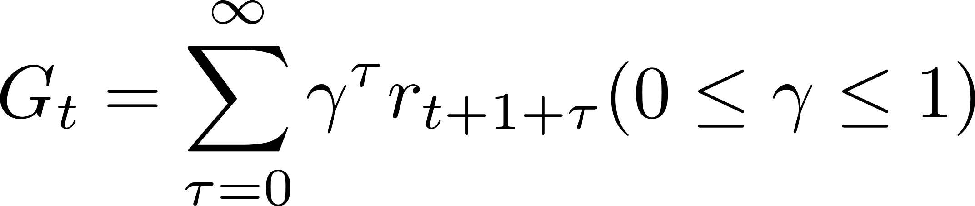
DQNとDDQN
割引報酬和
行動価値関数
DQNのターゲット
DDQNのターゲット
Notes:
式内のrに報酬を入れ込む
強化学習の目的は未知の環境下で試行した結果に対して得られる報酬の最大化
幼児の語彙獲得における状態数は無数に近いことから実数で状態を記述できる深層学習を使う

Slide 17
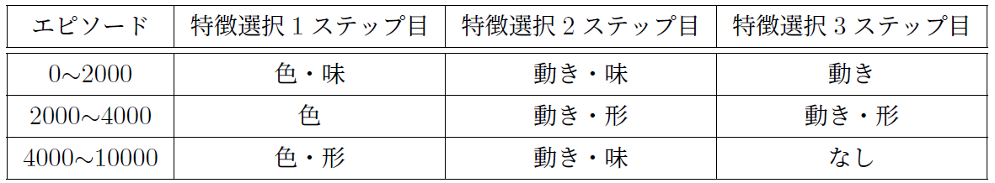
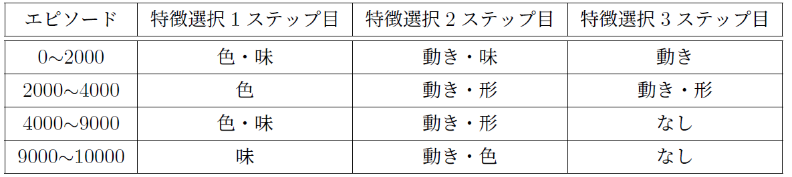
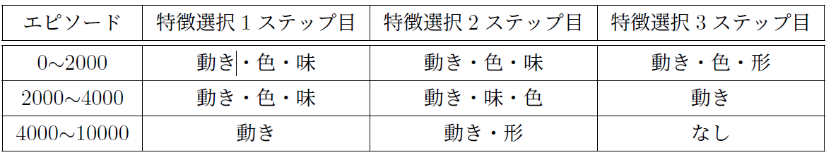
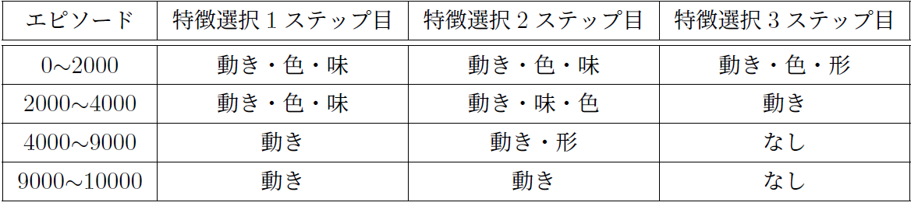
特徴選択の推移
事前学習ありモデル（名詞）
事前学習なしモデル（名詞）
事前学習ありモデル（動詞）
事前学習なしモデル（動詞）
Notes:
事前学習の有無に関わらず，エピソードが進んでいくうちに特徴選択に規則性がうまれている．
本モデルは，選択した特徴を根拠に名称推定を行うタスクを通じて，名称がどのような特徴を持つかを学習している．
これは，名称と特徴の対称性をバイアスとして獲得しているといえる．
また，名詞の名称推定の際に，特徴選択で動きを選んでいる．
名詞語彙のつぎに動詞語彙の推定を行うタスクを通じて，動きから名詞の名称推定を行う，名詞と動詞の対称性バイアスも獲得しているといえる．

Slide 18
幼児の語彙獲得における品詞情報の獲得
田口ら, 2021の研究
名詞と動詞を同時に学習
名詞と動詞の関係性や順序は考慮せず
獲得する品詞の順に着目
名詞の優位性(Gentner and Boroditsky, 2001)
一目で知覚可能
親の意図に対する幼児の意図理解
名詞と動詞では異なる機能(Tomasello, 2008)
→ 親の意図の変化により獲得する品詞が変化
名詞
動詞
図3. 獲得する品詞の順
Notes:
しかし，田口らは名詞と動詞を混ぜて同時に学習する語彙獲得のモデル化を行っていました．この手法では，幼児が品詞情報を獲得する過程を解明することができません．
幼児は初期の語彙獲得において、動詞など他の品詞に比べて、名詞を早くに学習する傾向がある。
名詞には一目で知覚可能であることから優位性があると考えられており，名詞のつぎに異なる品詞を学ぶという品詞の獲得に順序が見られます．
(また、名詞はほかの品詞の土台になりうる場合が多く、例えば、最も学習が遅いと言われる接続詞は、名詞同士を結び付ける役割を持っているため、名詞が学習できないとそのような品詞を学習することができないのではないかと考えられる。)
幼児の語彙獲得における品詞情報の獲得
名詞→動詞の順に覚えることに着目
自然分割仮説
発達における名詞の優位性
名詞は具体物（周りの環境から個別化しやすい）であるため覚えやすい
名詞は空間的に認知的優位性がある
幼児は語彙獲得において、品詞ごとに優位性があることが確認されている。
名詞の優位性
→ 語彙獲得における品詞情報の優位性に着目
p.50の説明をふんだんにするとよいかなあ。

Slide 19
実験結果の考察
特徴選択
事前学習ありモデルと事前学習なしモデルの差はほぼない
名詞語彙学習 : 主に色や形を選択，動きも選択→名詞と動詞の対称性バイアス？
動詞語彙学習 : 主に動きを選択
名称推定
事前学習ありモデル
「りんご→食べる」という名称推定に失敗
「りんご→りんご」や「分からない→分からない」という出力
事前学習で獲得した名詞バイアスが邪魔をしている可能性
事前学習なしモデル
最終的に正答率が1付近まで上昇
ステップの打ち切りまでに正しい名称推定を行えていた
同時期に名詞と動詞を学ぶことが重要（名詞と動詞の学習は切り離せない）
Notes:
実験結果がなぜこうなったのか考察を行う
特徴選択に関しては事前学習の有無に関わらずほぼ差はなかった
名詞語彙のときは主に色や形を選択し，動きも選択していた．これは名詞から動詞を学んでいくうちに，動詞のヒントを用いて名詞を当てるという対称性バイアスを獲得していったと考えられる．これは，うまく名詞と動詞の関係性を学べているといえる．
動詞語彙学習では主に動きを選択していた．他にも色や形も選択していたのでここでも対称性が見られる．
名称選択に関しては，事前学習ありのモデルは，たびたび，りんご→食べるという名称選択に失敗していた
失敗の内訳として，りんごを二つ選んだり分からないを選んでいた．これは，事前学習で獲得した名詞バイアス（名詞のみが未知物体の名称に当てはまるという偏り）が最後までコントロールできずに邪魔してしまった可能性が考えられる．
一方で事前学習なしのモデルはステップの打ち切りまでに正しい名称選択が行えているパターンが多く，学習がうまく進められたと考えられる．
これらの結果より，名詞と動詞の学習は完全に切り離すのではなく，実世界のように名詞と動詞をある意味一緒に学ぶことが，区別や関連性など，品詞情報を学習するにあたって重要であると考えられる．

Slide 20
Notes:
特徴選択の推移の表を並べる
名詞のみを学習したときの正答率の推移を出す
報酬設計の関数を分かりやすくまとめてスライドにする（報酬設計はどのようにやったんですか？実験中に自動で変化するんですか？という質問が中間発表であった）
強化学習の数式をスライドに起こす(DQNとDDQNのもの)

